Slide 1

김대인, 이건우, 이승훈, 장진혁
IoT기반 자율 운송관제 시스템
희토류 및 광물 자원 운송을 위한 스마트 관제 시스템
D.U.S.T.
Team
Dynamic Unified Smart Transport

Slide 2
주요 기능

Slide 3
기능 리스트

Slide 4
시스템 설계

Slide 5
MCU

Slide 6
MCU
TRUCK | ESP32 WROOM
Facilities | GATE | Arduino UNO
 | LOAD
 | BELT

Slide 7
MAP

Slide 8
맵 구성
6
7
시계방향 회전
체크포인트 C
게이트 B
체크포인트 D
5
8
A 화물 적재 장소
컨베이어 벨트
4
1
B 화물 적재 장소
대기 장소 및 충전소
체크포인트 B
게이트 A
체크포인트 A
3
2

Slide 9
전체 순환 경로
노드 번호 | 명칭 | 구분 | 기능
1 | 대기 장소 및 충전소 | 충전소 | 트럭 초기 위치, 충전 FSM 상태 진입 지점
2 | 체크포인트 A | 게이트 진입 지점 | 도달 시 GATE 오픈
3 | 게이트 A | 게이트 | 출입구, 실제 정차 위치 아님
4 | 체크포인트 B | 게이트 진입 지점 | 도달 시 GATE 닫힘
5 | A 화물 적재 장소 | 적재지 | A 타입 화물 로딩 지점
6 | B 화물 적재 장소 | 게이트 | B 타입 화물 로딩 지점
7 | 체크포인트 C | 게이트 진입 지점 | 도달 시 GATE 오픈
8 | 게이트 B | 게이트 | 출입구, 실제 정차 위치 아님
9 | 체크포인트 D | 게이트 진입 지점 | 도달 시 GATE 닫힘
10 | 컨베이어 벨트 | 하차지 | 화물 하차 지점 (도착지)

Slide 10
차량 위치 파악
차량에 부착된 RFID 센서를 통해 바닥에 매설된 RFID 카드의 ID 스캔
차량이 ID를 통해 위치를 파악하여 PC로 차량의 위치 전송
PC가 정상적인 경로 진행인지 파악하여 차량으로 피드백

Slide 11
트럭 to PC 메시지 체계 명세

Slide 12
메시지 기본 형식 (공통)
모든 메시지는 JSON 문자열로 구성되며, 다음 필드를 포함합니다:
{
"sender": "TRUCK_001", // 트럭 ID
"receiver": "SERVER", // 항상 "SERVER"
"cmd": "명령어", // 아래 명세된 명령어 중 하나
"payload": { ... } // 명령에 따른 부가 데이터
}

Slide 13
명령어(cmd)별 정의
명령어 | 설명 | 전송 시점 | payload 예시
ASSIGN_MISSION | 미션 할당 요청 | FSM 시작 시 (최초 한 번) | {}
ARRIVED | 특정 위치 도착 알림 | 각 주요 지점 도착 시 | { "position": "CHECKPOINT_A", "gate_id": "GATE_A" }
ACK_GATE_OPENED | 게이트 열림 확인 후 전송 | 게이트 열림 직후 | {}
START_LOADING | 적재 시작 시 | WAIT_LOAD 상태일 때 | {}
FINISH_LOADING | 적재 완료 시 | 적재 완료 직후 | {}
START_UNLOADING | 하차 시작 시 | WAIT_UNLOAD 상태일 때 | {}
FINISH_UNLOADING | 하차 완료 시 | 하차 완료 직후 | {}
OBSTACLE | 장애물 감지 | 장애물 발생 시 | { "type": "ultrasonic", "location": "front" }
ERROR | 긴급 정지 상황 발생 | 정지 시 자동 보고 | { "reason": "motor_stall" }
RESET | 수동 복구 요청 | 정지 이후 복귀 시도 | {}

Slide 14
ARRIVED의 position 값 종류
트럭이 이동 중 도착하면 ARRIVED 명령을 보내며, position 값에 따라 서버 FSM이 다르게 반응합니다.
위치 이름 (position) | 의미
CHECKPOINT_A | 게이트 A 앞
LOAD_A | 적재 위치
CHECKPOINT_B | 게이트 B 앞
BELT | 하차 위치
STANDBY | 대기 위치
※ 대소문자 구분 없음 (.upper() 처리됨)

Slide 15
메시지 전송 흐름 예시 (전체 순서)
1. ASSIGN_MISSION
2. ARRIVED { position: CHECKPOINT_A, gate_id: GATE_A }
3. ACK_GATE_OPENED
4. ARRIVED { position: LOAD_A }
5. START_LOADING
6. FINISH_LOADING
7. ARRIVED { position: CHECKPOINT_B, gate_id: GATE_B }
8. ACK_GATE_OPENED
9. ARRIVED { position: BELT }
10. START_UNLOADING
11. FINISH_UNLOADING
12. ARRIVED { position: STANDBY }

Slide 16
트럭 측 구현 체크리스트
모든 메시지는 JSON 문자열 형식으로 전송
cmd는 명세된 키워드로 정확히 전송
ARRIVED 시에는 "position" 필드 반드시 포함
ACK_GATE_OPENED은 게이트 열림 확인 직후 전송
네트워크 오류 시 재전송 로직 고려

Slide 17
PC to 메시지 체계 명세

Slide 18
메시지 기본 형식 (공통)
{
"sender": "SERVER", // 항상 "SERVER"
"receiver": "TRUCK_001", // 대상 트럭 ID
"cmd": "명령어", // 아래 명세된 명령어 중 하나
"payload": { ... } // 명령에 따른 부가 정보
}

Slide 19
명령어(cmd)별 정의
명령어 | 설명 | 전송 시점 | payload 예시
RUN | 다음 위치로 이동하라는 지시 | FSM 상태 전이 시 | {}
STOP | 정지하라는 지시 (에러 또는 대기) | 비정상 상황 or WAIT_ 상태 | {}
RESUME | 일시정지 후 재개 지시 | STOP 후 복귀 | {}
SET_STATE | 특정 상태로 강제 설정 | 관리자가 수동 설정 시 | { "state": "MOVE_TO_LOAD" }
FLASH | 경고등/LED 깜빡이기 등 | 경고 또는 통신 테스트용 | { "color": "red" }
✅ 실제 구현에서는 대부분 RUN, STOP만 사용됩니다. 나머지는 확장 가능.

Slide 20
전송 흐름 예시
1. 트럭이 ARRIVED (예: CHECKPOINT_A)
2. 서버가 GATE_A 열고, 게이트 열림 확인되면
3. 서버가 → 트럭에게 RUN 명령 전송

Slide 21
FSM 기반 전송 조건 요약
트럭 상태 | 서버가 보내는 명령 | 설명
WAIT_GATE_OPEN_FOR_LOAD → MOVE_TO_LOAD | RUN | 게이트 열림 후
WAIT_LOAD | STOP | 대기 상태
WAIT_UNLOAD | STOP | 하차 준비
MOVE_TO_... | RUN | 이동 시작 지점
EMERGENCY_STOP | STOP | 정지
RESET 이후 IDLE | RUN | 복귀 재시작

Slide 22
트럭 측 구현 체크리스트
TCP 메시지 수신 시 JSON 파싱
cmd에 따라 적절한 동작 수행:
RUN → 라인트레이싱 시작
STOP → 모터 정지
RESUME → 이전 상태로 복귀
receiver 필드로 본인 확인

Slide 23
보완 가능 명령 (선택사항, 추후 구현 가능)
명령어 | 설명
REBOOT | 트럭 MCU 재시작
SET_SPEED | 속도 조절 ({ "speed": 40 })
LED_ON / LED_OFF | 시각 피드백 장치 제어
DEBUG_LOG | 디버그 로그 출력 요청

Slide 24
요약
모든 PC→트럭 메시지는 RUN, STOP 중심으로 단순화
트럭은 receiver가 자기 ID일 때만 반응
메시지는 JSON으로 TCP 전송됨

Slide 25
시리얼 통신 규약

Slide 26
FACILITIES
 | 모듈 -> PC | PC -> 모듈 | 작동 과정 | 변화 시 전송 주기
GATE (A, B) | 열림 여부 닫힘 여부 | 차량 접근 여부 차량 승인 여부 차량 통과 여부 | 1. PC는 GATE에 차량 접근 여부와 차량 승인 여부를 알림 2. GATE는 PC에게 열림 여부를 알림 3. PC는 GATE에게 차량이 통과했음을 알림 4. GATE는 PC에게 닫힘 여부를 알림 | 즉시
BELT | 가동 시작 여부 가동 종료 여부 | 차량 접근 여부 덤핑 시작 여부 덤핑 종료 여부 차량 이탈 여부 | 1. PC는 BELT에 차량 접근 여부를 알림 2. BELT는 PC에 준비 여부를 알림 3. PC는 BELT에게 덤핑 시작 여부를 알림 4. PC는 BELT에게 덤핑 종료 여부를 알림 5. BELT는 PC에게 가동 시작 여부를 알림 6. PC는 BELT에게 차량 이탈 여부를 알림 7. BELT는 PC에게 가동 종료 여부를 알림 | 즉시
LOAD (A, B) | 가동 시작 여부 가동 종료 여부 | 차량 도착 여부 차량 이탈 여부 | 1. PC는 LOAD에 차량 도착 여부를 알림 2. LOAD는 PC에 가동 시작 여부를 알림 3. LOAD는 PC에 가동 중단 여부를 알림 4. PC는 LOAD에 차량 이탈 여부를 알림 | 즉시

Slide 27
시리얼 통신 규약 (1) 명령어 포맷
문자열 + \n (개행) 포함 전송 예: "GATE_A_OPEN\n"
명령어 | 설명
GATE_A_OPEN | A 게이트 열기
GATE_A_CLOSE | A 게이트 닫기
GATE_B_OPEN | B 게이트 열기
GATE_B_CLOSE | B 게이트 닫기
명령어 | 설명
BELT_START | 벨트 시작
BELT_STOP | 벨트 정지

Slide 28
시리얼 통신 규약 (1) 응답 규약
ACK + 명령어 + 결과 (OK, FAIL, BUSY, 등)
ACK:GATE_A_OPEN:OK\n
ACK:GATE_A_CLOSE:BUSY\n
STATUS:GATE_A:OPEN\n

Slide 29
클래스 설계

Slide 30
Mission Class

Slide 31
중앙 제어 서버

Slide 32
중앙 제어 서버 FSM
추가 예정

Slide 33
TRUCK 설계 계획

Slide 34
STATE
상태 | 설명 | 상태 | 설명
IDLE | 대기 위치에서 미션 배정을 대기 | MOVE_TO_GATE_FOR_UNLOAD | 적재 후 게이트로 이동
MOVE_TO_GATE_FOR_LOAD | 미션 초기 배정 후 게이트로 이동 | MOVE_TO_UNLOAD | 적재 상태에서 적하 장소로 이동
WAIT_GATE_OPEN_FOR_LOAD | 적재를 위한 게이트 오픈 대기 | WAIT_UNLOAD | 적하 시작 대기
WAIT_GATE_OPEN_FOR_UNLOAD | 적하를 위한 게이트 오픈 대기 | UNLOADING | 적하 실행중
MOVE_TO_LOAD | 적재 장소로 이동 | MOVE_TO_STANDBY | 미션 완료 후 대기 위치로 복귀
WAIT_LOAD | 적재 시작 대기 | MOVE_TO_CHARGE | 충전 장소로 이동
LOADING | 적재 실행중 | CHARGING_WITH_MISSION | 미션 수행 전 긴급 충전
CHARGING_WITH_NO_MISSION | 대기 상태에서 충전 중 | WAIT_NEXT_MISSION | 다음 미션 존재 여부 요청 후 대기
EMERGENCY_STOP | 비상 정지

Slide 35
GLOBAL VAR
변수 | 설명 | 변수 | 설명
FLAG_GATE_A | 게이트 A 오픈 여부 (PC로부터 수신)
FLAG_GATE_B | 게이트 B 오픈 여부 (PC로부터 수신)
FLAG_LOADING | 적재 진행중 여부
FLAG_UNLOADING | 적하 진행중 여부
POS | 트럭의 위치
MISSION | 미션 종류 (A 또는 B)
FLAG_LOADED | 적재 화물 존재 여부

Slide 36
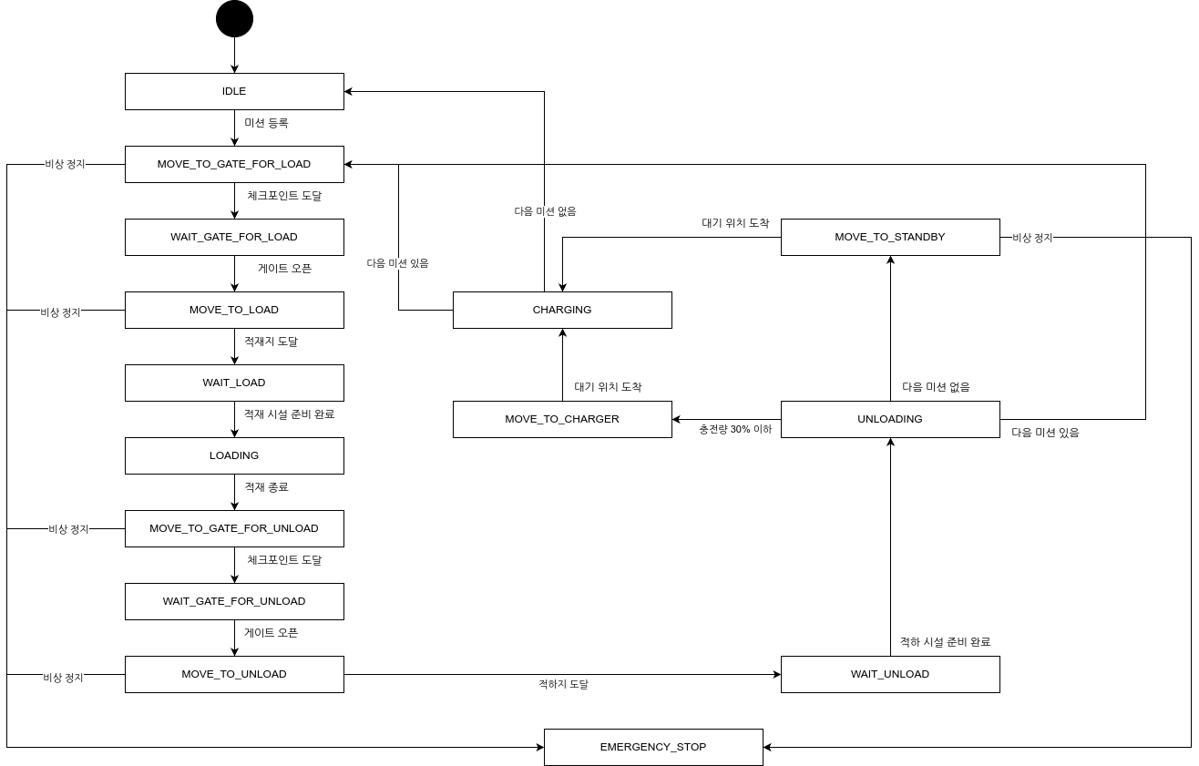
STATE DIAGRAM

Slide 37
GATE 설계 계획

Slide 38
GATE STATE
상태 | 설명 | 상태 | 설명
IDLE | 대기 상태
WAIT_PERMISSION_FOR_OPEN | 차량 접근 후 열림 허가를 기다림
OPEN | 열림
WAIT_PERMISSION_FOR_CLOSE | 차량 통과 후 닫힘 허가를 기다림
CLOSE | 닫힘

Slide 39
BELT 설계 계획

Slide 40
BELT STATE
상태 | 설명 | 상태 | 설명

Slide 41
데이터베이스

Slide 42
DB
local 서버 활용

Slide 43
사용자 데이터
로그인을 위한 사용자 데이터

Slide 44
mission table
column |  | column
mission_id | VARCHAR(20) PRIMARY KEY | timestamp_assigned | DATETIME
cargo_type | VARCHAR(50) | timestamp_completed | DATETIME
cargo_amount | INT
source | VARCHAR(50)
destination | VARCHAR(50)
status_code | VARCHAR(30)
status_label | VARCHAR(30)
assigned_truck_id | VARCHAR(30)
timestamp_created | DATETIME

Slide 45
트럭 상태 이력
컬럼명 | 설명
timestamp | 기록 시각
position | 현재 위치 (RFID 기반)
state | FSM 상태 (moving_to_pickup 등)
battery | 배터리 잔량
obstacle | 장애물 여부
speed_level | 속도 단계 (1~3)

Slide 46
시설 이벤트 로그
컬럼명 | 설명
timestamp | 이벤트 발생 시각
device_id | GATE_A, BELT, 등
command | 전송된 명령어 (GATE_A_OPEN)
response | OK, FAIL, BUSY 등 응답
mission_id | 관련된 미션 (선택적)

Slide 47
TCP 통신 로그 (Raw Messages)
컬럼명 | 설명
timestamp | 수신 또는 송신 시각
direction | INBOUND / OUTBOUND
sender | 메시지 발신자
receiver | 수신자
cmd | 명령어 종류
payload | 전체 JSON 내용 (문자열 저장)

Slide 48
에러/이벤트 로그
컬럼명 | 설명
timestamp | 발생 시각
source | 트럭 / 게이트 / 벨트 / 서버
error_type | 통신 끊김 / 응답 없음 / 인식 실패 등
message | 상세 설명

Slide 49
GUI 설계

Slide 50
Login
보류

Slide 51
Main Monitoring
구성요소 | 사용 위젯 | 설명
지도 패널 | QGraphicView | ‧트럭, 게이트, 충전소 등을 그래픽 아이템으로 표시
트럭 상태 패널 | QLabel, QProgressbar | ‧트럭별 배터리, 적재 상태 표시
긴급 알림 표시 | QLabel | ‧긴급 상황 발생 시 시각적으로 강조
긴급 정지 버튼 | QPushButton

Slide 52
Facility Control
구성요소 | 사용 위젯 | 설명
설비 리스트 | QTreeWidget | ‧설비별로 하위 항목까지 구분해서 표시
자동/수동 토글 | QCheckBox | ‧수동/자동 모드 전환
수동 제어 버튼 | QPushButton | ‧작동/정지 등 직접 명령 버튼

Slide 53
Event Log
구성요소 | 사용 위젯 | 설명
이벤트 테이블 | QTableWidget | ‧시간 ‧이벤트 내용 ‧관련 트럭/설비 표시
검색/필터 박스 | QLineEdit, QComboBox | ‧키워드 검색 ‧트럭/설비별 필터링 가능
새로고침 버튼 | QPushButton | ‧최신 이벤트 가져오기 버튼

